Slide 1
Отдых вместе с семьёй всегда способствует хорошему настроению и получению незабываемых впечатлений. Совместный отдых укрепляет семью и позволяет становиться дружнее и сплочённей.
Любите! И цените счастье!
Оно рождается в семье,
Что может быть её дороже
На этой сказочной земле!

Slide 2
Виды совместного отдыха:
1. ИНТЕЛЛЕКТУАЛЬНАЯ ДЕЯТЕЛЬНОСТЬ: игры, собирание пазлов, моделей машин и кораблей, разгадывание ребусов, кроссвордов.
2. ТВОРЧЕСКАЯ ДЕЯТЕЛЬНОСТЬ: рисование, лепка, изготовление поделок.
3. ТРУДОВАЯ ДЕЯТЕЛЬНОСТЬ: приготовление вместе вкусной еды, посадка и уход за растениями и цветами, уход за домашними животными.
4. СПОРТИВНЫЕ ЗАНЯТИЯ: лыжные семейные прогулки, катание с горы на санях, катание на собачьих упряжках и лошадях. Замечательным вариантом семейного отдыха зимой и летом, является семейный туризм.

Slide 3
К семейному туризму можно отнести пикник на берегу водоёма. Получается целый праздник!

Slide 4
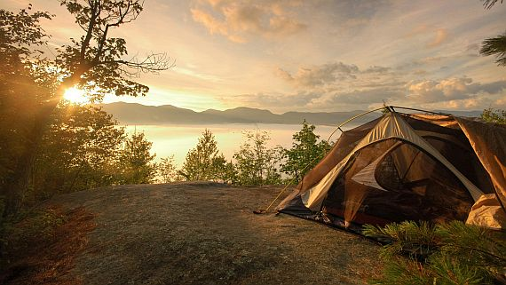
Поход в лес с палаткой – отличная альтернатива скучному выходному дню, проведённому перед телевизором.

Slide 5
Отдых на море – приятен и полезен. Ласковое солнце, тёплая вода, благоприятный климат, интересные экскурсии и масса ярких впечатлений.

Slide 6
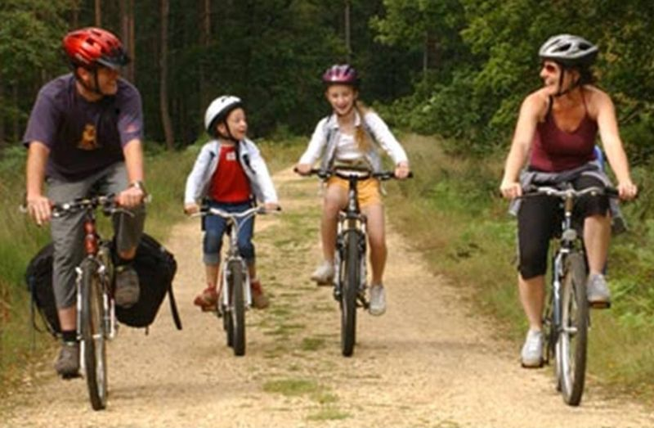
А можно просто покататься вместе на велосипедах или прогуляться по парку, держась за руки.

Slide 7
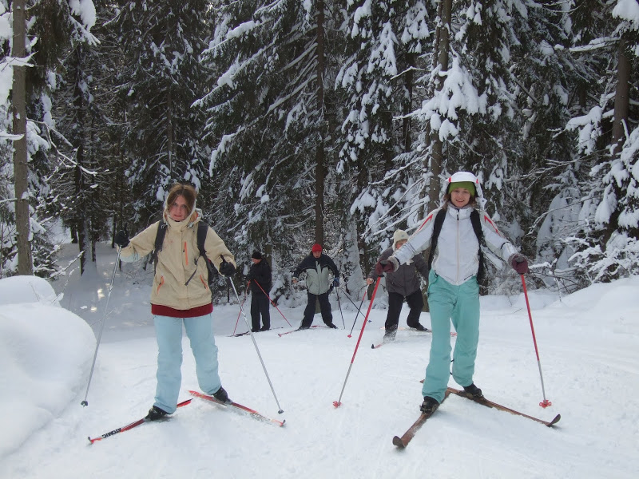
Зимой можно обычную лыжную прогулку превратить в целую экспедицию. Главное не забыть про термос с чаем, бутерброды и угощение для птиц.

Slide 8
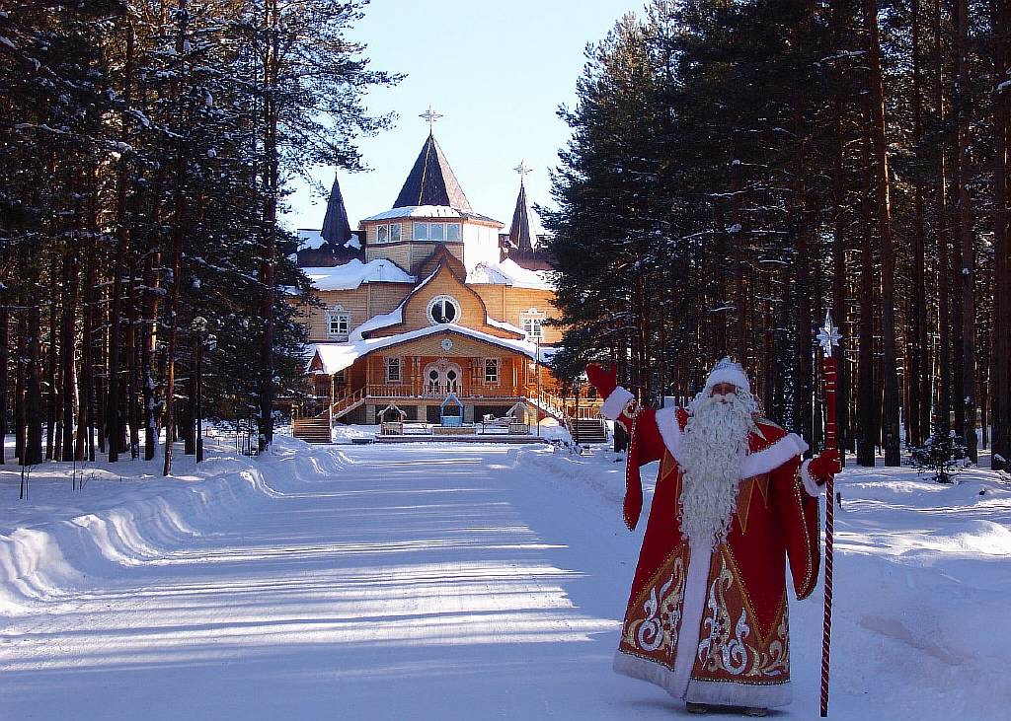
Сказочное путешествие к Деду Морозу оставит незабываемые впечатления у всей семьи.

Slide 9
Семейный отдых – это счастливая возможность провести несколько дней без уроков, интернета, телевизора в кругу близких людей. Удовольствие от семейного отдыха должны получать и взрослые, и дети. Если все дружно и весело, то любой отдых запомниться надолго. Счастливые воспоминания сохраняются всю жизнь!

Slide 10
СПАСИБО ЗА ВНИМАНИЕ!

